Slide 1
Здравословни работни места за всички възрасти
Насърчаване на устойчив трудов живот

Slide 2
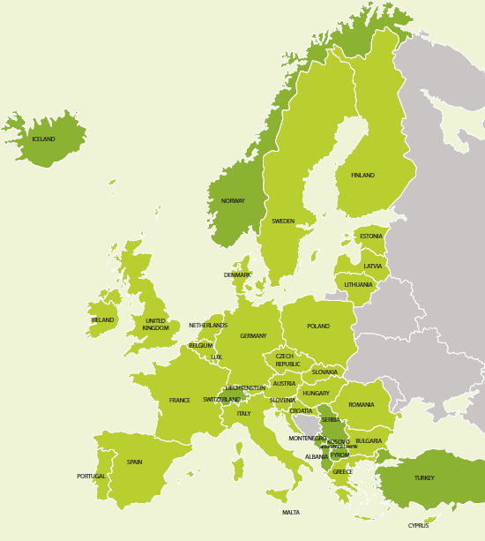
Въведение в кампанията
Координира се от Европейската агенция за безопасност и здраве при работа (EU-OSHA).
Организира се в над 30 държави.
Подкрепя се от мрежа от партньори:
национални фокусни точки;
официални партньори на кампанията;
европейски социални партньори;
медийни партньори;
Европейската мрежа на предприятията;
институции на Европейския съюз;
други агенции на ЕС.

Slide 3


Основни цели
Насърчаване на устойчива работа и остаряване в добро здраве от самото начало на трудовия живот;
Подчертаване на значението на превенцията през целия професионален живот;
Подпомагане на работниците и служителите (включително в малките и средни предприятия) чрез предоставяне на информация и инструменти за управление на БЗР в контекста на застаряващата работната сила;
Улесняване на обмена на информация и споделянето на добри практики.

Slide 4
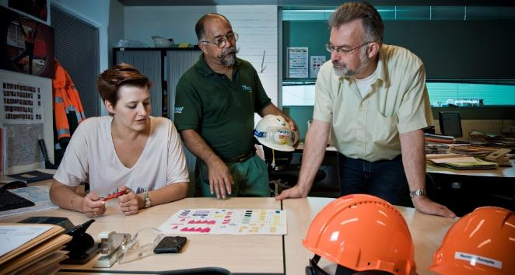
За какво всъщност става въпрос?
Работната сила на Европа застарява — по-дълъг трудов живот.
Предизвикателства в резултат на демографските промени:
общ недостиг на работна ръка;
недостиг на квалифицирани работници;
повече работещи със здравословни проблеми/хронични заболявания;
трудности с производителността и отсъствията от работа.
Управлението на БЗР в контекста на застаряващата работна сила изисква мултидисциплинарен подход...

Slide 5

Превенция през целия професионален живот — цялостен подход
Здравето на хората в по-напреднала възраст е засегнато от условията на труд на по-млади години.
Превенцията на трудовите злополуки, здравните проблеми и професионалните болести е необходима през целия професионален живот.
Цялостен подход, в това число:
работна среда и организация на труда;
обучение и учене през целия живот;
лидерско присъствие;
равновесие между професионалния и личния живот;
мотивация;
професионално развитие.

Slide 6
Концепция за работоспособност
Концепция за работоспособност — постигане на равновесие между трудовите изисквания и ресурсите на индивида;
Въздействие върху изискванията на работното място оказват:
съдържанието на работата, работното натоварване, организацията на труда;
работната среда и общността;
лидерското присъствие.
Ресурсите на индивида зависят от:
здравните и функционалните възможности;
уменията и компетентността;
ценностите, отношението и мотивацията.
Насърчаването на работоспособността изисква:
добро лидерско присъствие;
участие на работниците;
сътрудничество между ръководството и работниците.
Показател за работоспособност

Slide 7
Съобразена с многообразието оценка на риска
Оценката на риска е в основата на управлението на БЗР в Европа.
Следва да се вземат предвид различията между индивидите, като:
възраст;
пол;
увреждания;
мигранти.
В случая с младите работници трябва да се вземат предвид:
тяхното физическо и интелектуално развитие;
незрялостта им;
липсата на опит.
В случая с възрастните работници внимание следва да се обърне на:
рискови ситуации (напр. работа на смени и работни места с голямо физическо натоварване, работа в горещи и студени условия).
Възрастните работници не са еднородна група и различията между индивидите както във функционалния капацитет, така и в здравето нарастват с възрастта.
Многообразието трябва да бъде взето под внимание чрез акцент върху трудовите изисквания във връзка с капацитета и здравето на отделните хора.

Slide 8
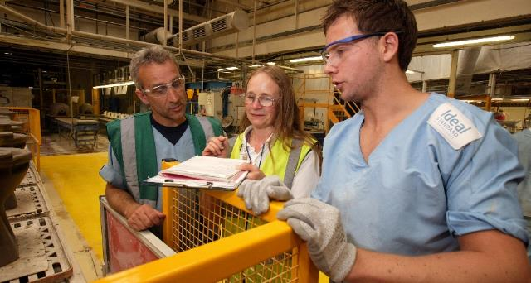
Адаптиране на работното място
Работата следва да се адаптира към способностите, уменията и здравния статус на индивида, както и към други аспекти на многообразието.
Това е динамичен и непрекъснат процес през целия професионален живот.
Примери за промени в отговор на функционалните капацитети:
използване на оборудване;
добър ергономичен дизайн;
ново оформление на работното място;
смяна на служители на ротационен принцип.
Доброто оформление на работното място и добрата организация на труда са от полза за всички възрастови групи.

Slide 9

Превенция на уврежданията, рехабилитация и връщане на работа
Работата е полезна за здравето, при положение че условията на труд са достойни.
Дългосрочният отпуск по болест може да доведе до проблеми с психичното здраве.
Здравословните проблеми са най-честата причина за напускане на работната сила преди достигането на пенсионна възраст.
Важно е да се помогне на хората със здравословни проблеми да останат на работа посредством рехабилитация и връщане на работа.
Добри примери:
„удостоверението за болест“ е заменено с „удостоверение за годност“ — Обединеното кралство;
проект за интервенция „Връщане на работа“ — Дания;
програмата „fit2work“ (годен за работа) — Австрия.

Slide 10

Учене през целия живот
Да се дадат възможности и стимули на работниците от всички възрасти да участват в образованието и обучението;
Предотвратяване на ерозията на уменията и компетентностите.
Актуализирането и развитието на уменията е важно във връзка с пригодността за заетост.
Важно е и за психосоциалната работна среда.

Slide 11
Насърчаване на здравето на работното място
Съвместни усилия на работодатели, служители и общество за подобряване на здравето и доброто самочувствие на хората на работното място.
Може да бъде успешно, само ако е съчетано с превенция на риска и опазване на здравето на работното място.
„Насърчаващи здравето работни места“ — цялостен подход, който интегрира БЗР и защитата на здравето с насърчаване на здравето, като се обръща внимание както на въпросите, свързани с организацията на труда и работната среда, така и на индивидуалните рискови фактори.

Slide 12

Управление на човешките ресурси (ЧР) и управление на БЗР
Сътрудничеството между заинтересованите страни е от решаващо значение, особено управлението на ЧР и БЗР.
Политиките в областта на ЧР оказват въздействие върху безопасността и здравето, като например:
равновесието между професионалния и личния живот;
работното време;
ученето през целия живот;
професионалното развитие.
ЧР следва да подкрепят управлението на БЗР за всички възрастови групи.

Slide 13
Какви са ползите?
Подобряване на здравето и доброто самочувствие на работниците и служителите:
да се работи е добре за физическото и психичното здраве;
може да бъде подобрено здравето на работещите лица от всички възрасти.
Повишаване на производителността и рентабилността на организационно равнище:
здрава, продуктивна и мотивирана работна сила — организацията остава конкурентоспособна и иновативна;
ценните умения и ценният професионален опит могат да се задържат в рамките на организацията;
по-ниските равнища на отпуски по болест и отсъствия от работа ще доведат до по-ниски разходи за професионални увреждания;
текучеството на персонала ще намалее;
ще се подобри самочувствието на работното място, а работниците и служителите ще реализират своя потенциал.

Slide 14

Участие в кампанията
В кампанията могат да участват организации с различни размери и от различни сектори, както и физически лица.
Можете да се включите, като:
разпространявате материали на кампанията;
участвате в събития и дейности или ги организирате;
използвате и популяризирате инструменти за управление на възрастта;
станете партньор на кампанията;
получавате актуална информация чрез социалните медии.

Slide 15

Ключови дати
Начало на кампанията: април 2016 г.
Европейски седмици за безопасност и здраве при работа: октомври 2016 и 2017 г.
Церемония за присъждане на Наградите за добри практики в рамките на кампанията „Здравословни работни места“: април 2017 г.
Среща на високо равнище за здравословни работни места: ноември 2017 г.

Slide 16
Предложение за партньорство с кампанията
Успешните партньорства между ЕU-OSHA и ключовите заинтересовани страни са особено важни за успеха на кампанията.
Европейски и международни организации могат да станат официални партньори на кампанията.
Предимствата включват:
пакет за добре дошли;
сертификат за партньор;
специална категория за партньорите в Наградите за добри практики за здравословни работни места;
популяризиране на ниво ЕС и в медиите;
възможности за изграждане на мрежи и обмен на добри практики с други партньори на кампанията;
покана за събитията на EU-OSHA.

Slide 17
Награди за добри практики за здравословни работни места
Признание за иновативни практики за безопасност и здраве на работното място;
Организациите се награждават за успешни и устойчиви инициативи, които насърчават здравословни работни места за всички възрасти.
Могат да участват организации в:
държавите — членки на ЕС;
държавите кандидатки;
държавите потенциални кандидатки;
страните от Европейската асоциация за свободна търговия (ЕАСТ).
Два етапа:
национално равнище — фокусните точки определят националните победители;
европейско равнище — официалните партньори на кампанията и националните победители.
Победителите се съобщават на церемонията по награждаване.

Slide 18



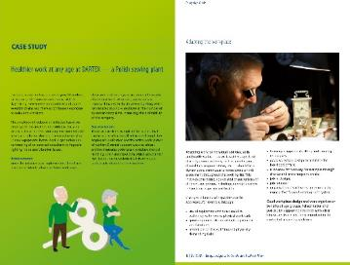


Ресурси за кампанията
Ръководство за кампанията;
Практически електронен наръчник;
Промоционални материали:
листовка за кампанията;
брошура за Наградите за добри практики;
плакат;
видеоклип;
инфографики;
онлайн банер, подпис по имейл.
Филм за Напо;
Материали от пилотния проект на Европейския парламент „По-безопасни и по-здравословни работни места за всички възрасти“;
Модул за инструмента Електронна интерактивна оценка на риска (OiRA);
Доклади.

Slide 19




Допълнителна информация
Научете повече на уебсайта на кампанията: www.healthy-workplaces.eu/bg
Абонирайте се за бюлетина на кампанията: https://healthy-workplaces.eu/bg/healthy-workplaces-newsletter
Осведомявайте се за дейностите и събитията чрез социалните медии:
Научете за събитията във вашата държава от националната фокусна точка: www.healthy-workplaces.eu/fops

